Slide 1
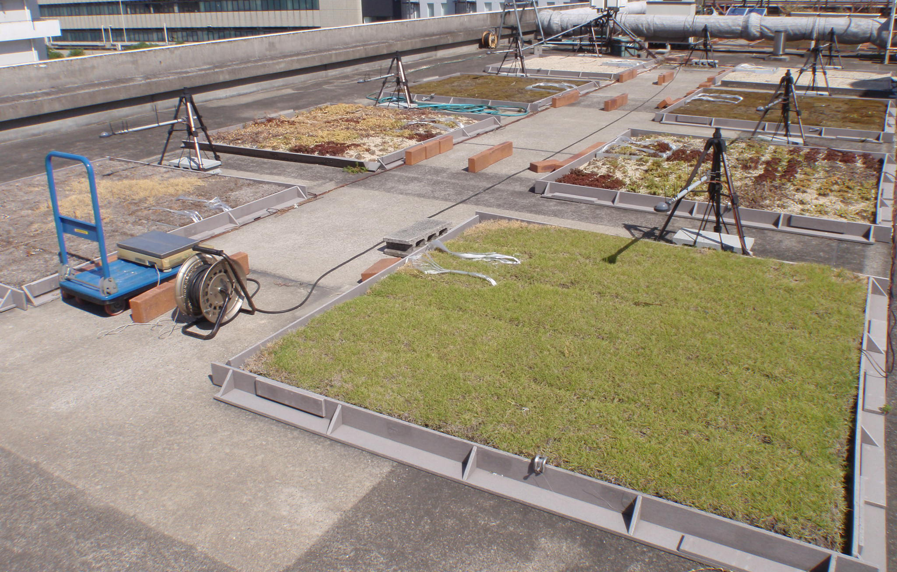
屋上緑化と太陽光発電の
ベストミックスに関する屋外実験
1093239 坂下 剛
1093349 野村 洋平

Slide 2
研究背景
ヒートアイランド緩和を目的とした屋上緑化が実用化、
一方で太陽光発電は新エネルギーとして注目されている
双方を併用して設置することによりメリットが期待できる
しかし、高温化が懸念されるソーラーパネルの設置によるヒートアイランドへの影響は明確とされていない
そこで、屋上緑化とソーラーパネルの熱収支特性を比較する
屋上面での屋上緑化と太陽光発電の共存策を探る

Slide 3
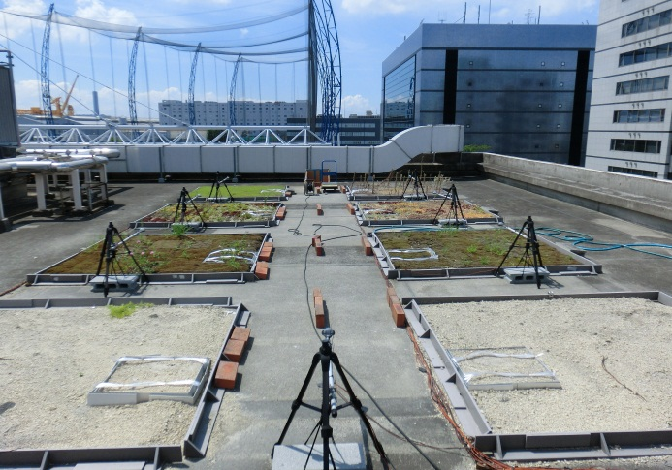
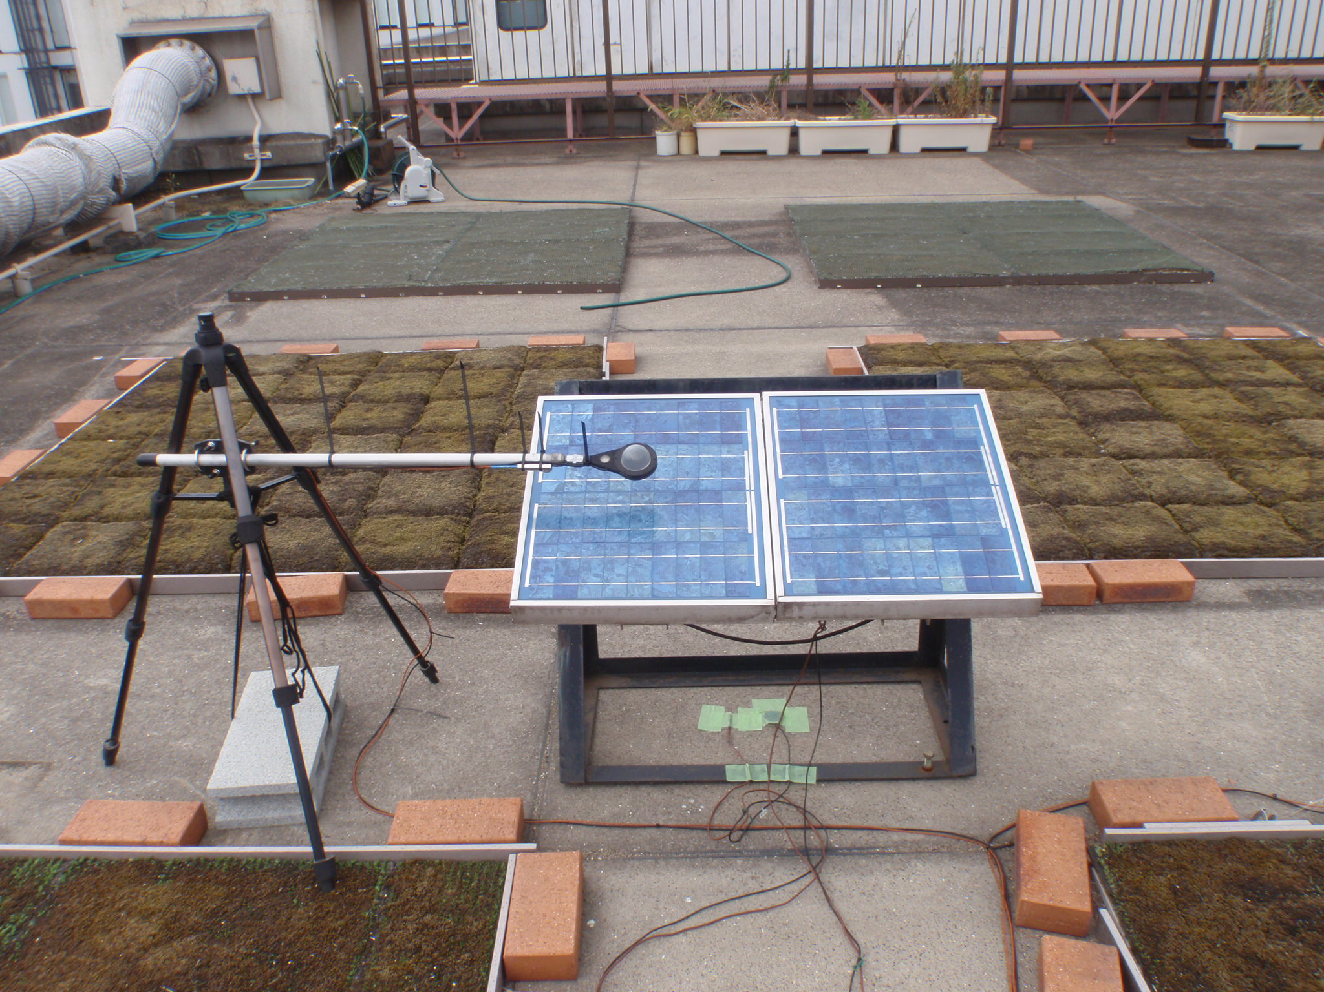

実験試験区
実験場所
東京都江東区、東京都環境科学研究所別棟屋上
屋上緑化試験区
ソーラーパネル
測定
気象観測タワー
小試験体
ろ紙法
無灌水区
灌水区
ソーラーパネル
芝区
セダム区
コケ区
土壌区
無処理区
試験区設置状況

Slide 4
測定方法
・各小試験体の重量変化から蒸発散量を算出
・蒸発散量から蒸発効率を算出し評価を行う
・熱収支は各試験区に設置されている機器のデータから算出
・ソーラーパネルではろ紙法をもとに算出し熱収支を評価する
・灌水区と無灌水区を作り、灌水区は指定日
測定・灌水の実施日

Slide 5
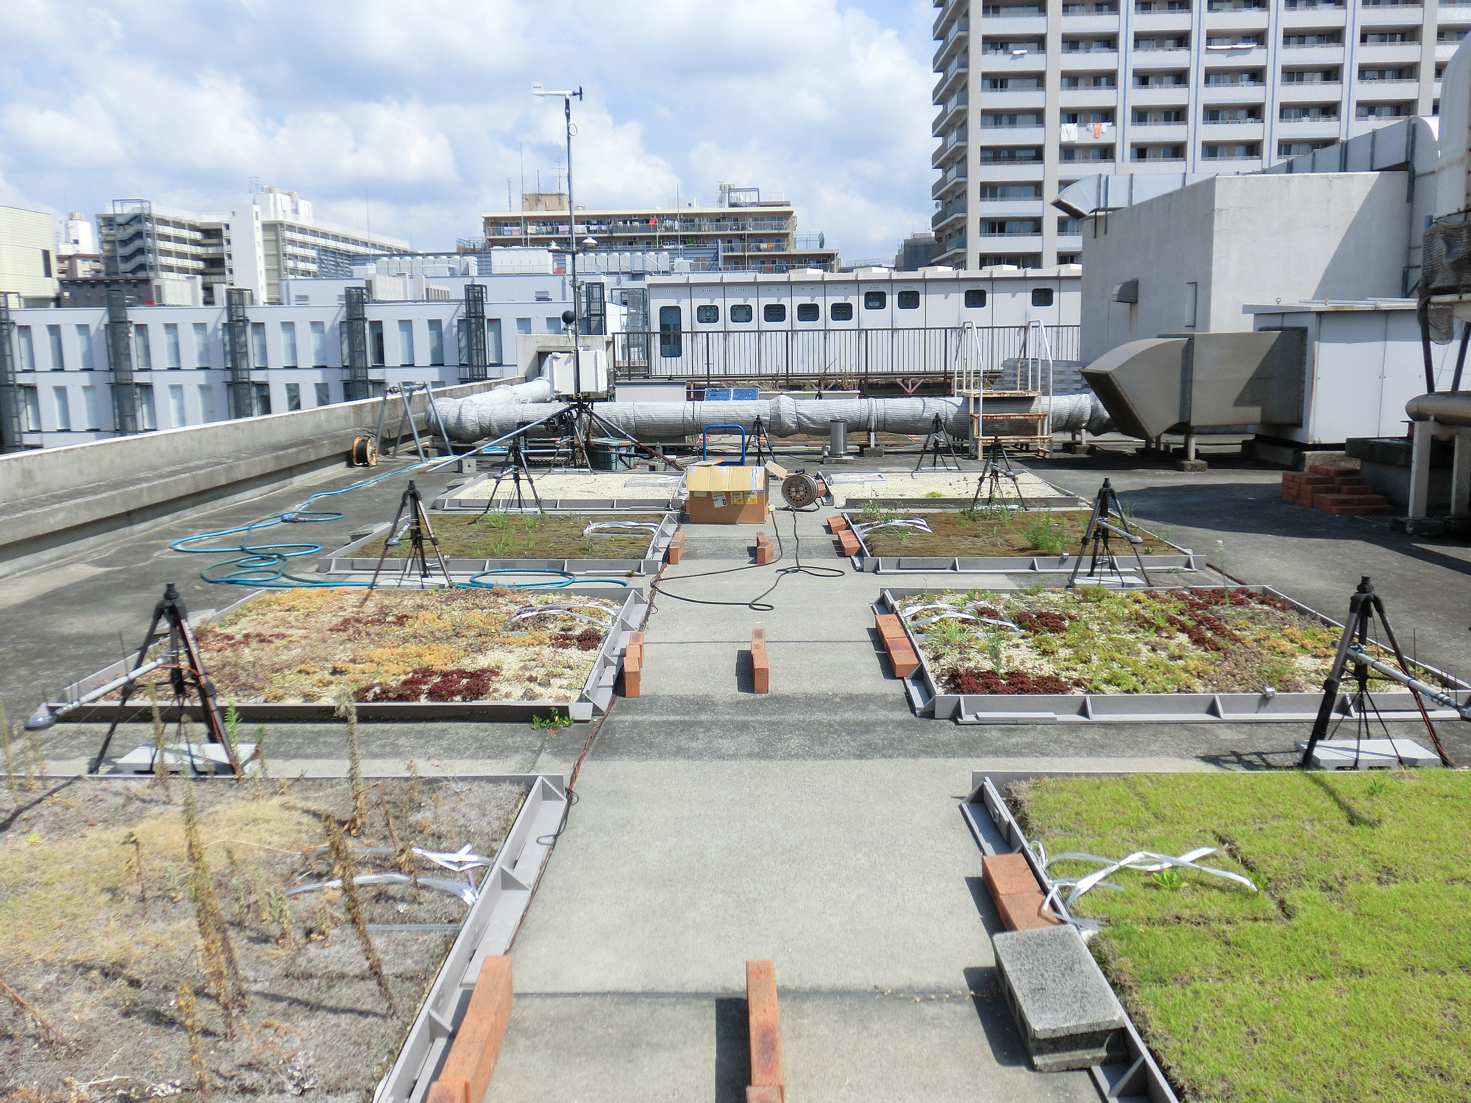
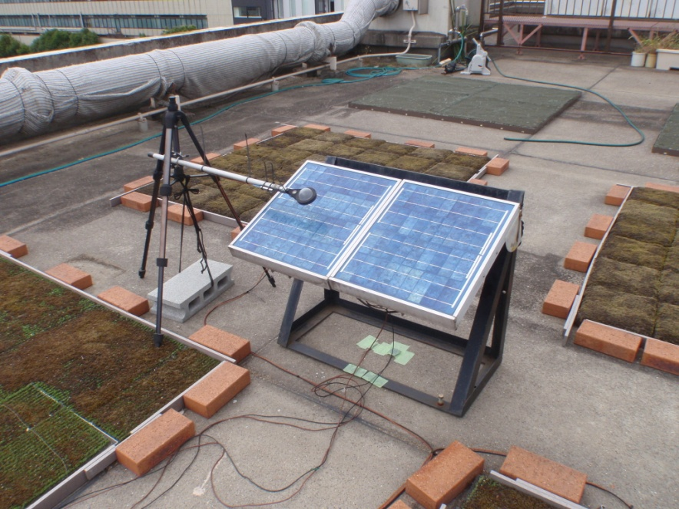
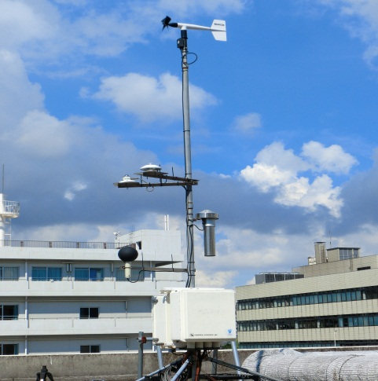
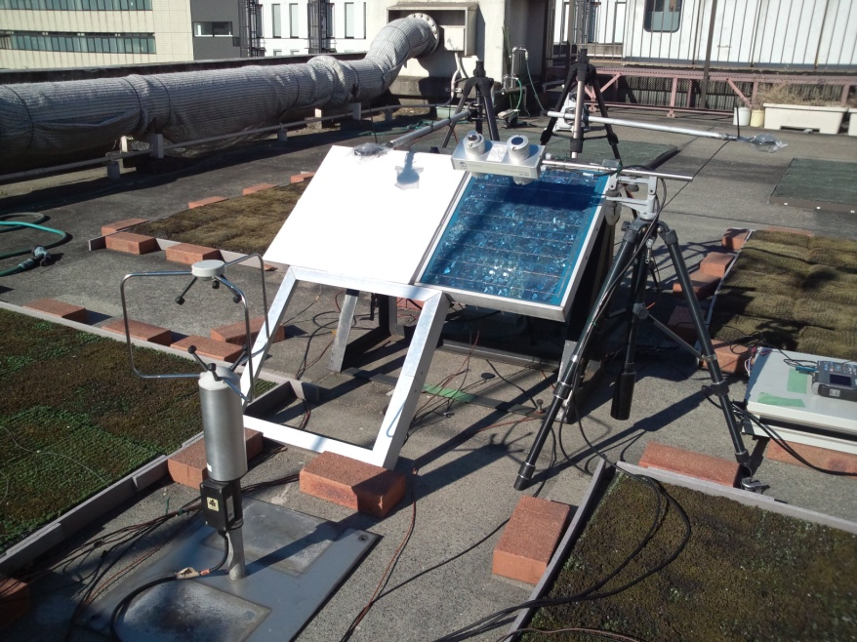
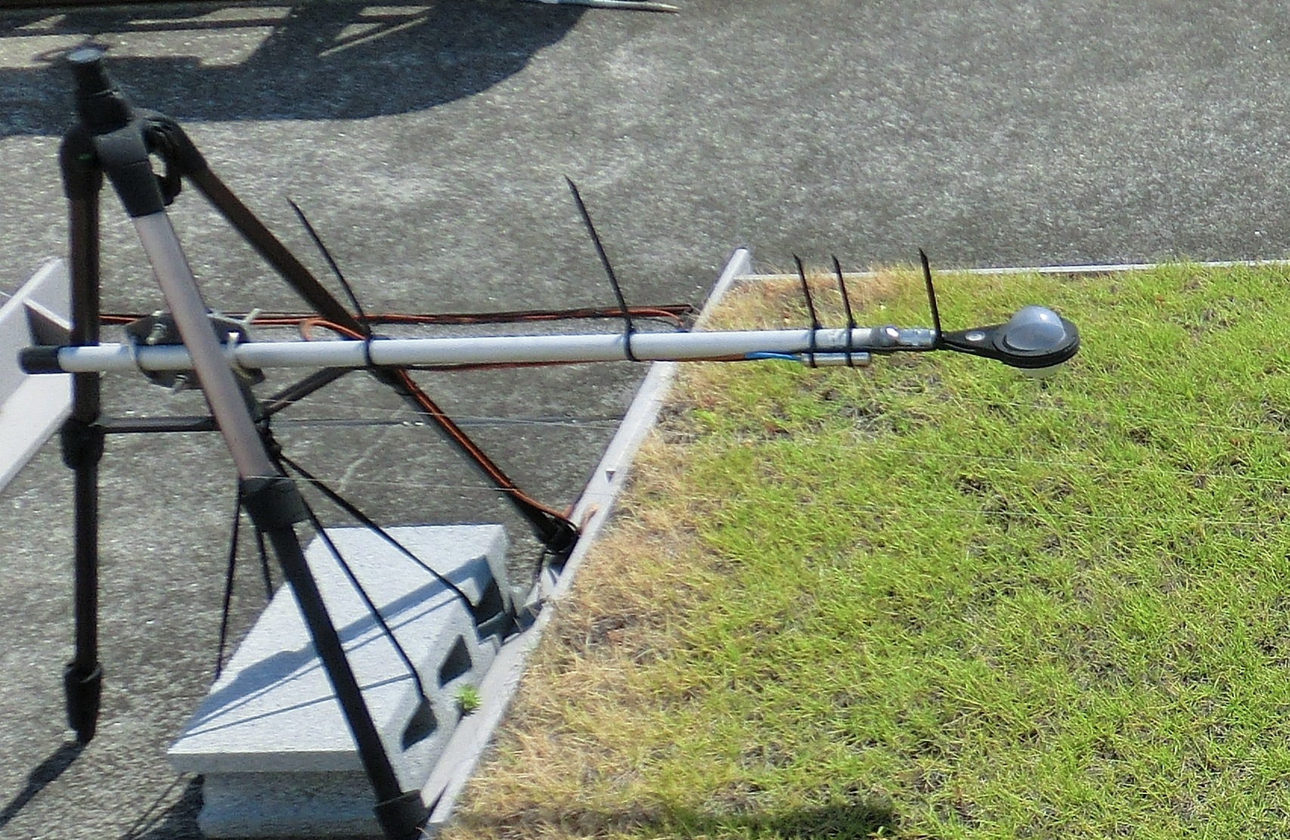
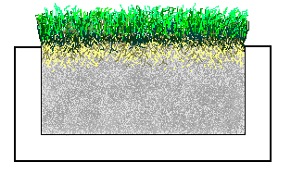
測定器設置状況
赤外線温度計
正味放射収支計
風車型風向風速計
精密赤外放射計
全天日射計
温湿度計
熱電対
熱流板
ソーラーパネル
データーロガー
サーミスタ温度計
4成分放射収支計
気象観測タワー
小試験体
正味放射収支計
屋上緑化断面
土壌表面
表上面
3次元超音波風向風速計
熱電対
熱流板
ソーラーパネル（ろ紙法）
赤外線温度計

Slide 6
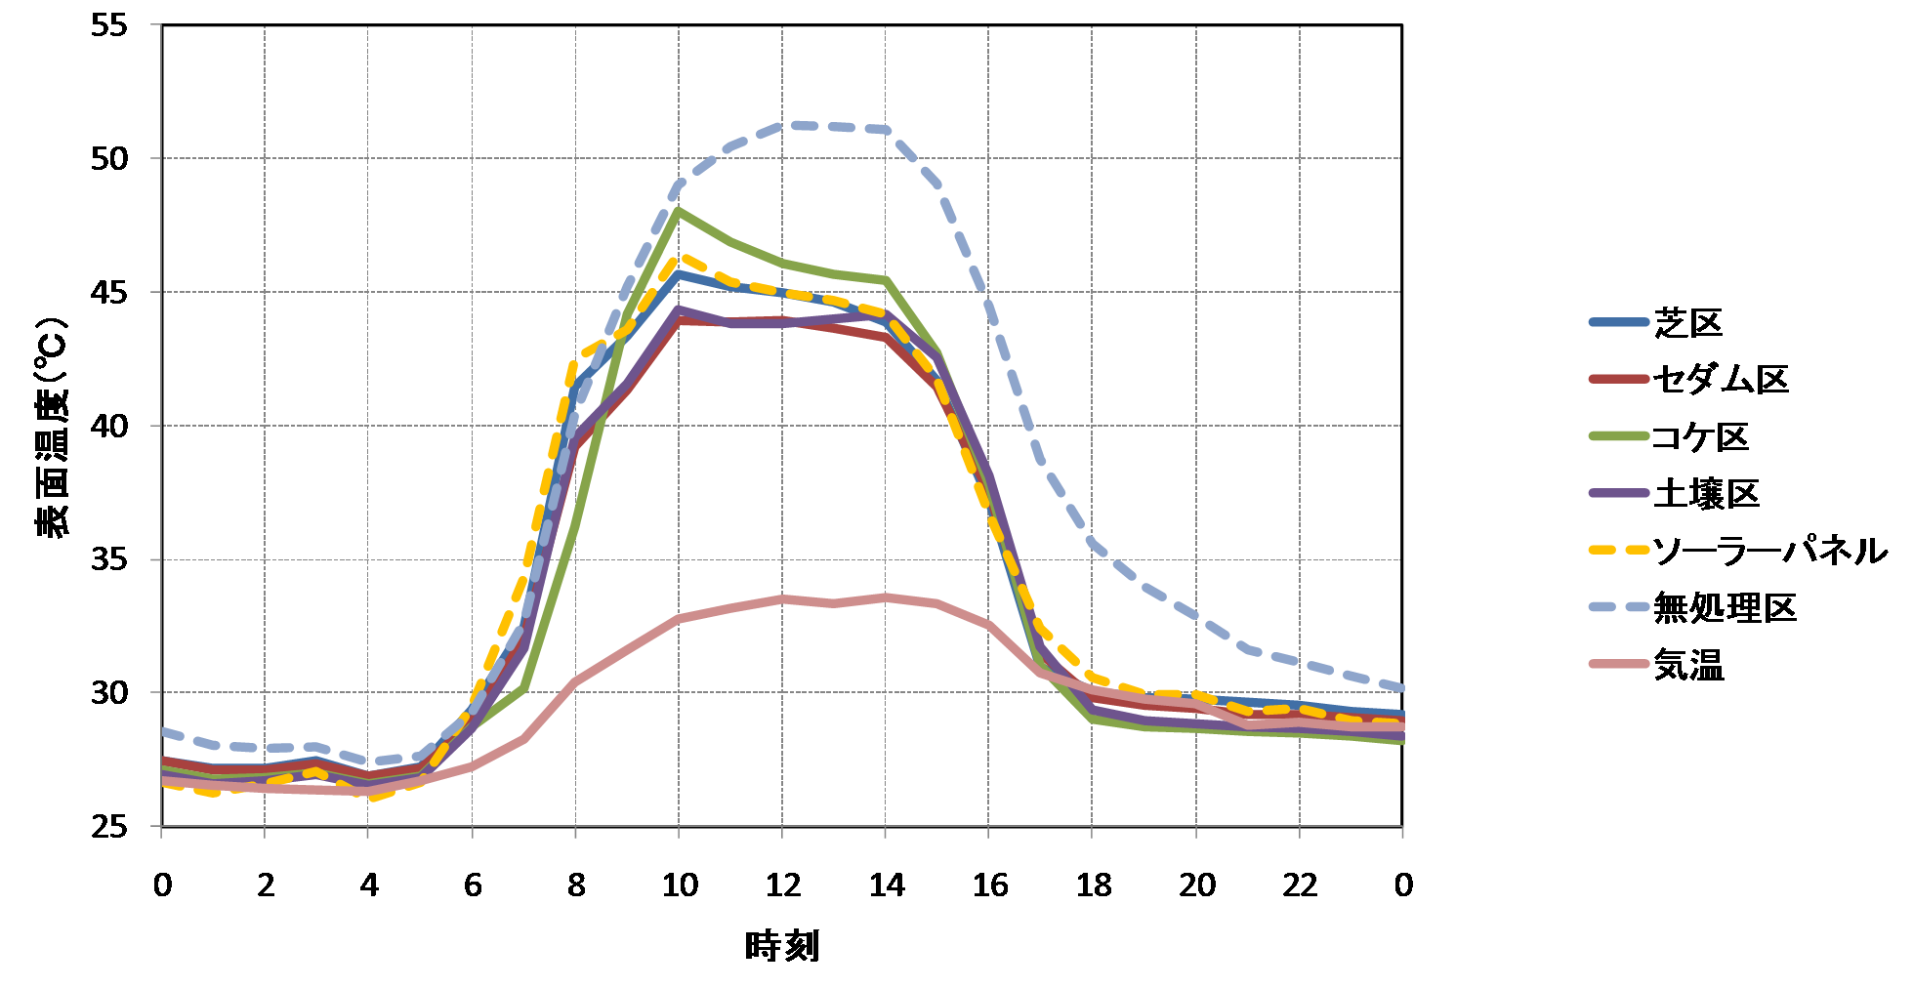
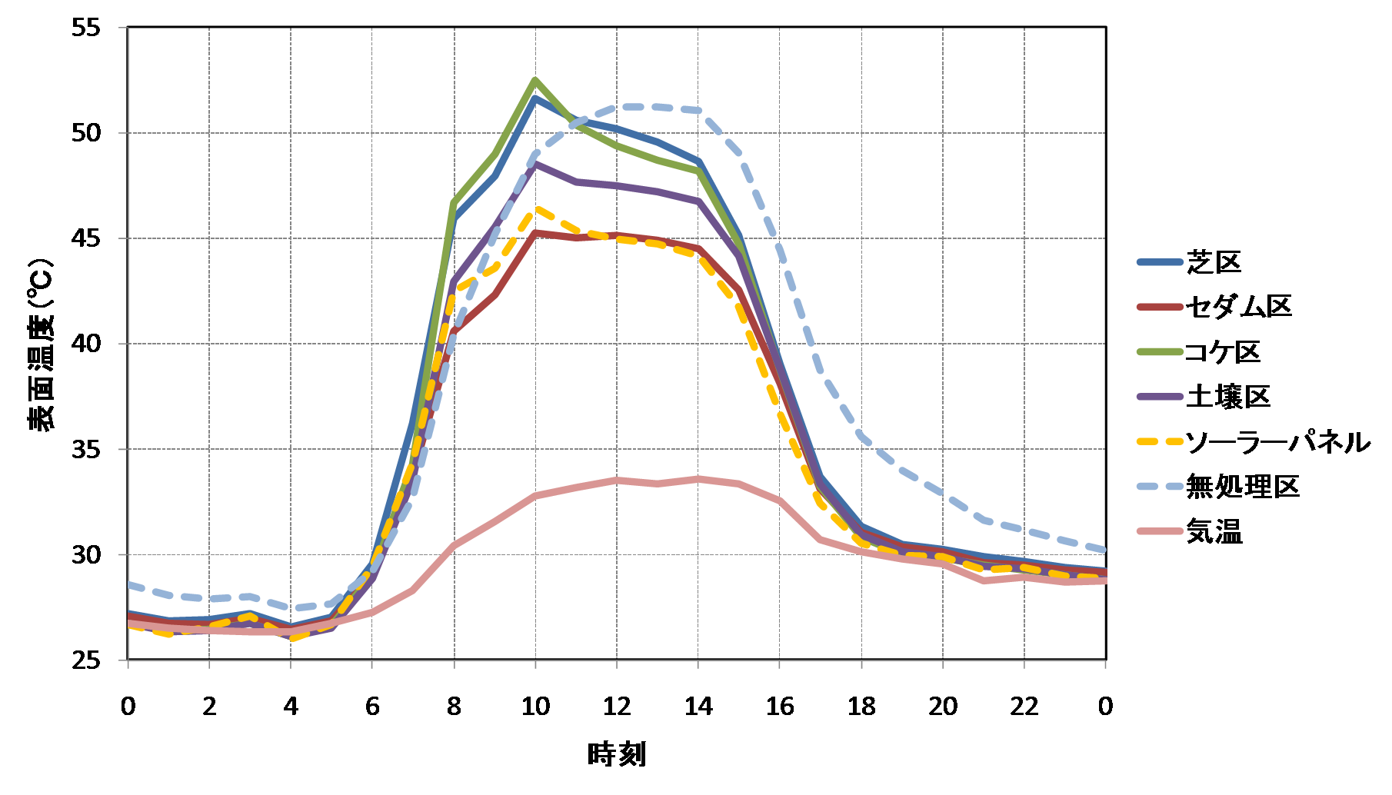
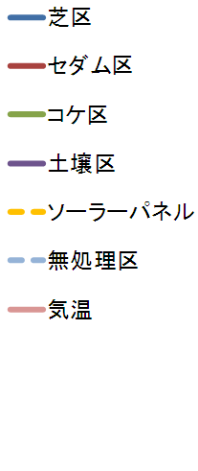
表面温度の評価
8月13日
灌水区
気温ピーク時
灌水区の、屋上緑化と無処理区では気温のピーク時に5℃以上の差がある
灌水区と比較すると無灌水区の
屋上緑化は表面温度が上昇する
無灌水区

Slide 7
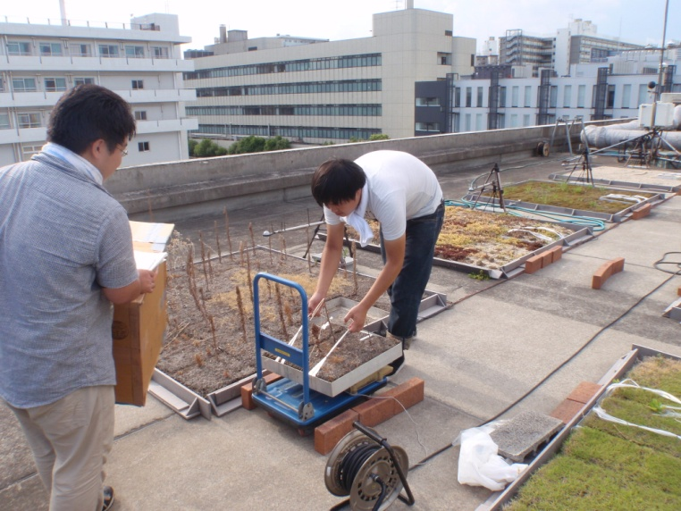

熱収支式、蒸発効率の算出式
f
Rn = H + LE + G
（式1）
各試験区の算出方法
6
L E= (2.5 × 10 － 2400 ×θ )× E
s
（式2）
H
α =
残差で顕熱算出
（式3）
θ ― θ
s
a
α
k =
（式4）
0.83 C
E
β =
（式5）
k (x － x )
s
a
Rn：正味放射量［W/㎡］
E：蒸発速度［kg/㎡・s］
x_{s}：表面の絶対湿度［kg/kg’］
θ_{a}：外気温度［℃］
x_{a}：外気の絶対湿度［kg/kg’］
H：顕熱フラックス［W/㎡］
θ_{ｓ}：表面温度［℃］
α：対流熱伝達率［W/㎡・K］
LE：潜熱フラックス［W/㎡］
G：伝導熱［W/㎡］
β：蒸発効率
C：湿り空気の比熱［J/kg・K］
L：気化の潜熱［J/kg］
k：物質伝達率［kg/(㎡・s・(kg/kg’))］

Slide 8
熱収支式、蒸発効率の算出式
f
Rn = H + LE + G
（式1）
6
L E= (2.5 × 10 － 2400 ×θ )× E
s
（式2）
H
α =
（式3）
θ ― θ
s
a
α
k =
蒸発効率の算出方法
（式4）
0.83 C
蒸発効率β：同じ表面温度の水面からの蒸発量に対する比率
E
β =
（式5）
k (x － x )
s
a
Rn：正味放射量［W/㎡］
E：蒸発速度［kg/㎡・s］
x_{s}：表面の絶対湿度［kg/kg’］
θ_{a}：外気温度［℃］
x_{a}：外気の絶対湿度［kg/kg’］
H：顕熱フラックス［W/㎡］
θ_{ｓ}：表面温度［℃］
α：対流熱伝達率［W/㎡・K］
LE：潜熱フラックス［W/㎡］
G：伝導熱［W/㎡］
β：蒸発効率
C：湿り空気の比熱［J/kg・K］
L：気化の潜熱［J/kg］
k：物質伝達率［kg/(㎡・s・(kg/kg’))］

Slide 9
熱収支式、蒸発効率の算出式
f
Rn = H + LE + G
（式1）
ソーラーパネル(ろ紙法)
の算出方法
顕熱を算出
6
L E= (2.5 × 10 － 2400 ×θ )× E
s
（式2）
残差から伝導熱を算出
H
ソーラーパネルの潜熱は0
α =
（式3）
θ ― θ
s
a
α
k =
（式4）
0.83 C
ろ紙法からα、ｋを算出
風速とαの関係に8月3日から8月27日の風速を適用しαを算出
Rn：正味放射量［W/㎡］
E：蒸発速度［kg/㎡・s］
x_{s}：表面の絶対湿度［kg/kg’］
θ_{a}：外気温度［℃］
x_{a}：外気の絶対湿度［kg/kg’］
H：顕熱フラックス［W/㎡］
θ_{ｓ}：表面温度［℃］
α：対流熱伝達率［W/㎡・K］
LE：潜熱フラックス［W/㎡］
G：伝導熱［W/㎡］
β：蒸発効率
C：湿り空気の比熱［J/kg・K］
L：気化の潜熱［J/kg］
k：物質伝達率［kg/(㎡・s・(kg/kg’))］

Slide 10
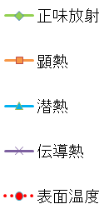
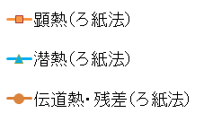
芝区 灌水
芝区 無灌水
無処理区
ソーラーパネル
伝導熱においては、ソーラーパネルが最も大きいことが分かる
屋上緑化では、潜熱が大きくそのため顕熱と伝導熱が小さい
無処理区の顕熱は、他の試験区と比較して2倍程度高い
熱収支の比較

Slide 11
各試験区の日積算顕熱
8月8日の日積算顕熱の値を各試験区で比較した。最も小さいのは、ソーラーパネルである。
屋上緑化では芝が最も小さい。

Slide 12
条件設定
屋上緑化とソーラーパネルの面積比を
変化させた場合の変化
半分以下である
ソーラーパネルの組み合わせでもっとも顕熱が小さい
発電量は面積が増える分、発電量も増える
比較
①
②
③
④
比較
顕熱がもっとも小さい
⑤
⑥
⑦
⑧

Slide 13
ソーラーパネルを設置することでヒートアイランド緩和効果と経済的なメリットもある程度期待できる
結論
ソーラーパネルは屋上緑化、無処理区と比較しても顕熱は低く、屋上緑化などは灌水しなければならないことを考えるとメンテナンスフリーであるソーラーパネルはメリットも多いさらに発電量にも期待できる。

